Slide 1

REPUBLIQUE DU CAMEROUN
**********
MINISTÈRE DE L’ENSEIGNEMENT SUPERIEUR
**********
L’UNIVERSITE DES TIC
**********
REPUBLIC OF CAMEROON
**********
MINISTRY OF HIGHER EDUCATION
**********
THE ICT UNIVERSITY
**********
MISE EN PLACE D’UNE APPLICATION DE SYNCHRONISATION DES CONTACTS DANS LE DOMAINE DU COMMERCE
Code du cours | CS 3410
Titre du cours | Introduction to Mobile Application Development
Nom de l'étudiant | Meupia Djile Manuela
Matricule | ICTU20241271
Niveau de l'étudiant | 3
Spécialité | Software Engeneering
Sujet du projet | Mise en place d’une application de synchronisation des contacts dans le domaine du commerce
Lien vers le dépôt GitHub
Nom de l'instructeur | Engr. Tekoh Palma
Date de soumission | 17/09/2024

Slide 2
PLAN DE PRESENTATION
INTRODUCTION
GESTION DE PROJET
CONCEPTION ET MODELISATION
ARCHITECTURE
TESTS ET RESULTATS
CONCLUSION

Slide 3
INTRODUCTION
Connect, l’application de synchronisation des contacts entre les commerçants et les acheteurs, est conçu pour faciliter la gestion des relations clients en centralisant et en synchronisant les informations de contact.
ENONCE DU PROBLEME
OBJETIFS ET BUTS DE L’APPLIACTION
CARACTERISTIQUES CLES ET INNOVATION
PUBLIC CIBLE

Slide 4
GESTION DE PROJET
SCRUM
MOBILE DEVOPS

Slide 5
CONCEPTION ET MODELISATION 1/3
Diagramme des cas d'utilisation
Représentation des possibilités d'interaction entre le système et les acteurs, c'est-à-dire de toutes les fonctionnalités que doit fournir le système
ACTEUR: L’UTILISATEUR

Slide 6
CONCEPTION ET MODELISATION 2/3
Représentation des classes intervenant dans le système
DIAGRAMME DES CLASSES DU SYSTEME

Slide 7
CONCEPTION ET MODELISATION 3/3
DIAGRAMME DE SEQUENCE: CAS DE L’AUTHENTIFICATION

Slide 8
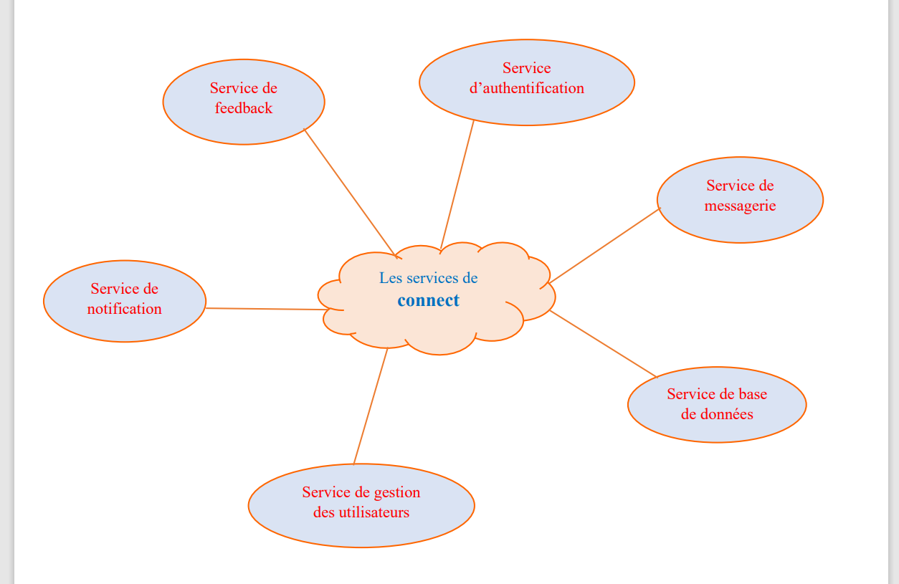
ARCHITECTURE
ARCHITECTURE ORIENTEE DE SERVICES

Slide 9













TESTS ET RESULTATS
Environnement de développement et langages de programmation

Slide 10
MERCI POUR VOTRE AIMABLE ATTENTION

